Slide 1

AllLearn
website for learn and share knowledge
G.1

Slide 2



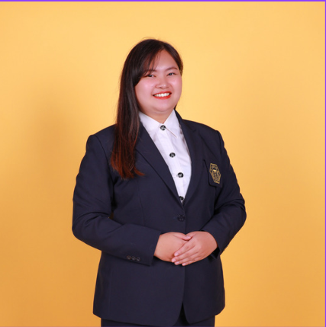
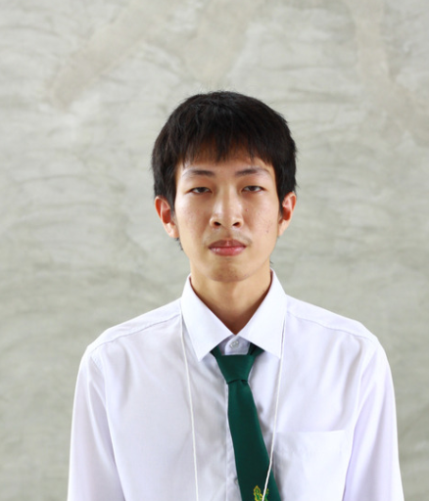
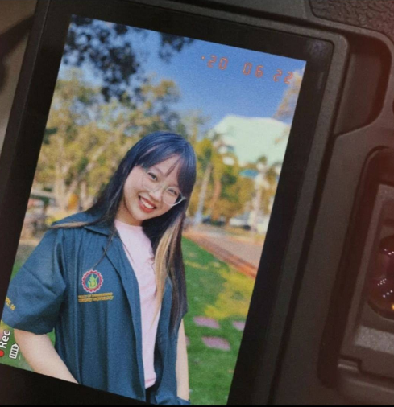
สมาชิกกลุ่ม
1.นายศุภณัฏฐ์ อภิพัฒน์จิรา 6320500662
4.นายปวีณวิชญ์ ท่าดี 6320502461
2.นางสาวศุภลักษณ์ เหลือบุญชู 6320500671
6.นายปิยะ รัตนไชยดำรง 6320503068
5.นางสาวสรัลนุช ลือนภา 6320502517
3.นายอัษฎาวุธ คล้ายเมือง 6320500719

Slide 3
หน้าที่ของสมาชิกในกลุ่ม
รายชื่อสมาชิก | หน้าที่
นายศุภณัฏฐ์ อภิพัฒน์จิรา | Front-End หน้าLogin หน้าHome หน้าFeed Nev ปุ่มdelete,comment
นางสาวศุภลักษณ์ เหลือบุญชู | Back-End ทำ Service 30 %
นายอัษฎาวุธ คล้ายเมือง | Front-End authen sign-in sign-out Adminsystem Validate log-in sign-up homepage sigle page
นายปวีณวิชญ์ ท่าดี | Project manemet Back-End ทำ Service 70 %,ทำฐานข้อมูล
นางสาวสรัลนุช ลือนภา | Front-End หน้าประวัติคอร์สที่สร้างและเข้าร่วม,หน้ายืนยันเข้าคอร์ส ปุ่มไลค์ ปุ่มรายงาน
นายปิยะ รัตนไชยดำรง | Front-End หน้าสร้างโพสต์,คอร์ส หน้า Admin, Staff หน้าโปรไฟล์

Slide 4

ที่มาและความสำคัญ
1
ทางผู้พัฒนาอยากจะสานฝันที่จะมีแพลตฟอร์มการเรียนรู้เพื่อให้เข้าถึงได้ง่ายและมีประโยชน์ เป็นแพลตฟอร์มแลกเปลี่ยนความรู้และวัฒนธรรมต่างๆ ทำให้ผู้คนได้เรียนรู้อย่างหลากหลาย โดยแพลตฟอร์มทางผู้พัฒนาได้จัดทำเป็นแพลตฟอร์มแห่งการเรียนรู้ที่มีชื่อแพลตฟอร์มว่า All Learn ซึ่งสามารถตอบสนองความอยากเรียนรู้ให้กับผู้ใช้งานได้ เมื่อเป็นดังนี้ทางผู้พัฒนาจึงคาดหวังว่าแพลตฟอร์ม All Learn จะเป็นสิ่งที่ขับเคลื่อนสังคมจากจุดเล็กๆแล้วเติบโตอย่างมั่นคงที่

Slide 5
2
ที่มาและความสำคัญ
ภาพรวมของระบบ
เป็นระบบใหม่ที่ได้แรงบันดาลใจมาจากเว็บบอร์ด อาทิ Facebook, Medium, Blockdit เว็บของเราเป็นเว็บบอร์ดที่ให้คนที่มีความรู้ในด้านต่างๆ​ มาแชร์ความรู้ในเว็บและยังสามารถให้คนทั่วไปเข้ามาเรียนรู้เรื่องต่างๆ ในเว็บของเราได้เรายังมีระบบในการเปิดคอร์ดเพื่อให้ความรู้ในด้านต่างๆ เป็นระบบที่สมบูรณ์ในตัว ไม่มีความเกี่ยวข้องกับระบบอื่น
All Learn

Slide 6






ที่มาและความสำคัญ
3
เครื่องมือที่ใช้พัฒนาระบบ​

Slide 7


4
ที่มาและความสำคัญ
สถานะผู้ใช้ระบบ
Admin
Staff

Slide 8

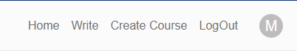
5
ที่มาและความสำคัญ
สถานะผู้ใช้ระบบ
User ที่ไม่ลงทะเบียนผู้ใช้
User ลงทะเบียนผู้ใช้
User ลงทะเบียนผู้ใช้ และถูกVerifyแล้ว

Slide 9
ที่มาและความสำคัญ
5
Function ที่ทำสำเร็จ
ลงทะเบียน Staff
สมัครเป็น User
สร้าง Post
อ่าน Post
เข้าสู่ระบบได้
เปิดคอร์ส
ที่มาและความสำคัญ
ปัญหาที่พบในการทำงาน
การลองใช้toolที่ไม่คุ้นเคยทำให้งานเกิดความล่าช้าจึงทำให้ระ﻿ยะเวลาในการทำงานค่อนข้างที่จะน้อย

Slide 10
T H A N K S

